Slide 1

2021년 중소기업
R&D지원사업 안내
2021. 1.

Slide 2
목 차
2021년
중소기업 R&D지원사업 안내
01
'21년 중소기업 R&D 지원 개요
02
중소기업 R&D 지원 성과
03
'21년 중소기업 R&D의 달라지는 점
04
'21년 주요사업 안내
05
기타 안내

Slide 3
01
'21년 중소기업R&D 지원 개요
2021년 중소기업 R&D지원사업 안내

Slide 4





중소기업 R&D 개요
2021년 지원규모
(단위 : 억원)
중소기업 R&D 사업 구성 및 지원내용
1조 7,229억원
기업주도형 R&D (6,303억원)
협력형 R&D (2,759억원)
1조 4,834억원
정책 목적형 (8,167억원)
1조 744억원
지원대상
중소기업기본법 제2조에 의한 중소기업
* 단, 사업별 특성에 따라 신청자격 상이(개별 사업공고문 확인)
지원한도
사업별 최대 4년 이내, 2천만원 ~ 20억원 이내
2019년
2020년
2021년
지원조건
정부출연금(무담보, 무이자), 총 사업비 50 ~ 90%
기업은 민간부담금 10 % 이상을 현금 부담
* 단, 사업별 특성에 따라 신청자격 상이 (개별 사업공고문 확인)
* 코로나 19 특별지침에 따라 민간부담금 완화
기술료
기술개발 종료 후 해당 시 납부
* 코로나 19 특별지침에 따라 2년간 납부 유예

Slide 5


2021년 중소기업 R&D 사업구조 : 총 1조 7,229억원
전략분야 (4,530억원)
전주기 성장지원 (9,062억원)
한국형 뉴딜(511)
스마트 대한민국(816)
기업주도형(6,303)
협력형(2,759)
중소기업기술혁신개발
(시장확대형)
공정품질
기술개발
현장수요형
스마트공장
Start-up
Scale-up
상용화
산학연)
창업성장 기술개발
(전략형 창업과제)
스마트센서
선도프로젝트
제조기술융합센터
테스트베드구축
Step 03
창업성장 기술개발
(TIPS 과제)
중소기업기술혁신개발
(수출지향형)
해외원천 기술상용화
기술개발
지역 중소기업
공동수요 기술개발
  성숙
글로벌 중소기업
육성 프로젝트
현장수요맞춤형
방역물품 기술개발
제조데이터 공동
활용 플랫폼
스마트서비스ICT
솔루션개발
소재부품장비(1,953)
BIG3(1,042)
Step 02
창업성장 기술개발
(전략형 창업과제)
기술혁신개발
(시장확대형)
중소기업 상용화 기술개발
(구매조건부)
산학연 Collabo R&D
  도약
중소기업기술혁신개발
중소기업기술혁신개발
글로벌 창업
기업 기술개발
예비가젤형 기술개발
제조중소기업
글로벌 역량강화
기술지주회사자회사
R&BD
창업성장 기술개발
창업성장 기술개발
중소기업 상용화
Step 01
창업성장 기술개발
(디딤돌 창업과제)
중소기업기술혁신개발
(시장대응형)
중소기업 상용화 기술개발
(네트워크형)
중소기업지원
선도연구기관
중소기업 상용화기술개발
소재부품장비 전략협력기술개발
D. N. A.(207)
  초기
AI기반 고부가
신제품기술개발
빅데이터기반
서비스개발
소상공인 자영업자 R&D
산학협력거점형
플랫폼사업
Tech-Bridge활용 상용화 기술개발
사회문제해결형
(창업성장기술개발)
미세먼지 저감
실용화 기술개발
연구기반활용
플러스
융복합기술
교류촉진
중소기업
연구인력지원
중소기업R&D
역량제고
중소기업전략
기술연구조사
프로젝트·생태계조성
(3,637억원)
기술사업화
역량강화사업
지역특화
산업육성+
산단대개조
지역기업 R&D
규제자유특구
혁신사업육성
규제자유특구
실증기반조성
기술규제
해결형
해외인증규격
적합제품
* 노란색 셀 : ‘21년 신규사업(8개)

Slide 6
02
중소기업 R&D지원 성과
2021년 중소기업 R&D지원사업 안내

Slide 7



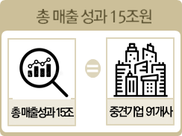

successful case
R&D 지원을 통해 청년 일자리 창출 및 신시장 개척
구분
총계
중소기업 R&D 주요성과
신규고용 94,215명
신규고용효과 94,2158명 중
R&D 청년인력 26%,
R&D 청년 외 인력 19%
비R&D 청년인력 32%,
비R&D 청년 외 인력 23%
고용
94,215명
R&D 인력
47,770명
청년인력
54,370명
’19년 매출액 증가율(5.0%)
외감 중소기업 평균(1.5%)의 3배
매출성과 총계(15조원)는
중견기업 91개사의 평균 매출액
합계와 유사
매출
15조원
수출
29.1억달러
(3.3조원)
매출액 대비 수출액 비중(23.9%)
중소제조업 평균(10.4%)의 2.3배
* 주요성과 기준 : 2019년 중소기업 R&D 성과조사결과(‘14년 ~ ‘18년까지 성과분석)

Slide 8
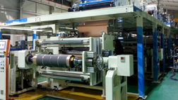

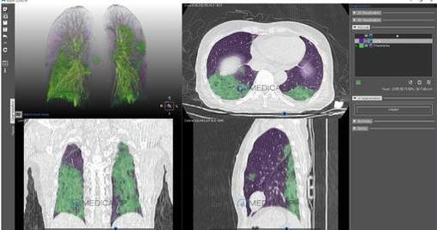

글로벌기업 육성사례 : P사
K-방역 우수사례 : M사
반도체 부품 국산화 개발로
일본 무역규제 극복
1분내 코로나19 확진 진단
최초 국산화
98.7% 정확도
일본에 의존하던 롤투롤(Roll to Roll)기술을 개발하여
세계에서 2번째, 국내에서는 최초로 국산화에 성공
AI 의료영상 분석기술 기반 “MEDIP COVID19”를
개발하여 전세계 무료 배포(98.7% 정확도)
대기업 장비공급
공개 2주
S사, L사, K사 등 대기업에 장비 공급
공개 2주 만에 전세계 24개국 396개 의료기관 사용

Slide 9
03
'21년 중소기업 R&D 달라지는 점
2021년 중소기업 R&D지원사업 안내

Slide 10






혁신성장 유망분야 중점 지원
전략분야 확대
한국판 뉴딜
제조기업
신산업,신기술
Action
Action
Action
Action
중소기업 기술로드맵
온라인 산업,
녹색산업 집중 육성
소부장 지원 확대
혁신기반 강화
’21년
디지털뉴딜
’20년
’21년
BIG3
39개 전략분야, 296개 품목
4개 사업
1,186억원
5개 사업 1,953억원
서비스R&D
그린뉴딜
사회안전망
스마트 제조혁신
MidTech(中기술) R&D
(59억원)신설
한국판뉴딜(170개), 재난안전분야 신설,
소부장 품목 확대
’21년
총 3,098억원 지원

Slide 11







모험과 도전의 혁신 생태계 조성
혁신생태계 조성
기존 지원방식
  프로토콜 경제, 공공문제 해결
  블록체인 기술 활용, 사회문제 해결형 R&D
  고위험, 도전형R&D
  후불형, 투자형, 컨소시엄형 R&D 등
  다양한 방식 허용
코로나 19 등
사회적 변화
대응
정부 주도
  지역균형 뉴딜 촉진
  지역주력산업 품목지정형 R&D
  규제자유특구 실증 R&D
  혁신역량별 지원체계 강화
경직된 지원 구조
  해외시장 진출 가능성이 높은 초기창업기업 전용 R&D 신설
  조달혁신과제 예산 확대(197억원)

Slide 12





혁신조달 등 연계지원
혁신조달을 통한 사업화 지원
혁신조달과 연계, R&D 결과물의 판로 개척 및 사업화 지원
중소기업 R&D지원으로 개발된 혁신제품이 공공부문의 구매로 이어지도록 혁신제품 지속 지정을 통한 풀 확대
’20년도 상·하반기 2차례 97개 혁신제품 지정
‘21년 추가 지정을 통해
풀(POOL) 확대
R&D 우수기업에 사업화 및 투자 지원 강화
혁신조달과 연계, R&D 결과물의 판로 개척 및 사업화 지원
’20년
’21년 부터
규모
규모
연간 0.6조원 융자
  투·융자
  지원강화
3년간 총 3.5조원 융자
3년간 총 1.3천억원 투자(‘21년 신설)
대상
대상
R&D 성공기업
R&D 수행기업

Slide 13
코로나19 기업 부담 경감
코로나 19 부담완화대책 연장 시행(`21년)
연구비 부담완화
기존인력 인건비 현금 지급
현행
개 선
현행
개 선
총 사업비 중 민간부담금 : 20~35%
민간부담금 중 현금 비중 :
40~60%
총 사업비 중 민간부담금 : 10~20%
민간부담금 중 현금 비중 : 10%
자기부담(현물) 원칙
정부지원금(현금) 지원
기술료 납부기한 연장
정부지원금 조기지급
현행
개 선
현행
개 선
기술실시 보고서 기재한 납부일
최대 2년간 납부 유예
신규과제 :
민간부담 입금 후 정부 지원금 지급
신규과제 :
협약즉시 50% 지급
계속과제는 진도점검 시기 조정, 서면점검 등을 통해 3개월 단축
7

Slide 14
R&D 지원의 공정성ㆍ전문성 제고
기 존
개 선
서면
(온라인)
대면
(발표,현장)
과제 선정
One-Stop 평가
평가단계와 회합 평가 최소화
선정평가 평가위원 명단 공개
선정, 최종평가 등 모든 평가의
평가위원 명단 공개
재도전 평가 도입
설립 배경
기 존
개 선
  각 분과별로 판단한 점수를 바탕으로 전체 과제 순위에 따라 선정·탈락 결정
  ≫ 분과별 점수 편차가 당락에 영향
  분과별 우수과제를 우선 선정
  → 경쟁과제를 통합 평가하여 추가 선정
  ≫ 평가위원 및 분과별 평가점수 편차 최소화

Slide 15
04
'21년 주요사업 안내
2021년 중소기업 R&D지원사업 안내

Slide 16

기업
주도형
중소기업 기술혁신개발
”
창업 이후 중소기업이 Scale-up할 수 있도록
시장검증 단계별 R&D 지원과 신속한 사업화를 통해 기업성장 도모
사업목적
“
총 예산
3,935 억원
”21 신규 예산
839 억원
정부출연금
80% 이내
내역사업명
지원 대상
지원 내용
지원 한도
비 고
수출지향형
글로벌 선도 기업군 집중 육성 지원을 위한 R&D지원
최대 4년/20억원
자유공모
강소기업 100
강소100 선정기업의 성장을 위한 R&D 지원
시장확대형
매출액 20억원 이상 700억 미만 중소기업
(단, 일부과제는 매출액기준 미적용)
민간투자 유치 실적 등을 보유한 중소기업의 R&D 지원
최대 2년/6억원
자유공모
(품목지정)
소부장 전략
소부장 분야 전문기업 육성 및 성장을 위한 R&D 지원
시장대응형
중소기업의 혁신역량 강화를 위한 R&D지원
최대 2년/5억원
자유공모
(품목지정)
소부장 일반
소부장 분야 중소기업의 혁신역량 강화를 위한 R&D 지원

Slide 17
기업
주도형
창업성장기술개발
”
성장 잠재력을 보유한 창업기업의
기술개발 지원을 통해 기술창업 활성화 및 성장촉진
사업목적
“
총 예산
4,381 억원
”21 신규 예산
1,224 억원
정부출연금
90% 이내
내역사업명
지원 대상
지원 내용
지원 한도
비 고
TIPS
엑셀레이터 등 TIPS 운영사가 발굴·투자한 기술창업팀에게 기술개발 지원
(성숙 단계)
최대 2년/5억원
자유공모
창업 7년 이하이며
매출액 20억원 미만
창업기업 중 과제별 자격
기준을 충족하는 기업
전략형
고기술·유망기술 분야 창업 기업의 기술개발 지원
*일반, 소재부품장비, Big3
(도약 단계)
최대 2년/4억원
품목지정
디딤돌
기술창업아이템의 시장성
기술성 및 사업성 검증이
필요한 창업기업의 R&D 지원
(창업 초기)
최대 1년/1.5억원
자유공모

Slide 18

기업
주도형
글로벌창업기업 기술개발
신규사업
”
해외시장에서 성장 가능성이 높은
창업기업의 R&D지원을 통해 글로벌 창업기업 육성
사업목적
“
총 예산
13 억원
”21 신규 예산
12.5 억원
정부출연금
90% 이내
내역사업명
지원 대상
지원 내용
지원 한도
비 고
기술창업기업의 글로벌 역량 확보 및 다변화된 수출시장 진출을 위한 R&D 지원
글로벌창업기업
기술개발
해외진출을 희망하는
창업 1년 이내 초기기업
최대 2년/4억원
자유공모

Slide 19
기업
주도형
소상공인∙자영업자를 위한 생활혁신형 기술개발
”
소상공인 성장 및 혁신을 위해 비즈니스모델(BM) 개발 및 생활혁신
기술개발로 소상공인 혁신역량 강화
사업목적
“
총 예산
39.6 억원
”21 신규 예산
18.4 억원
정부출연금
90% 이내
내역사업명
지원 대상
지원 내용
지원 한도
비 고
BM기획(3개월) + BM개발(2년)
(기획) 3개월/14.5백만원
(개발)
2년/4억원
중소기업기본법 제2조에 따른
중소기업
도 ·소매, 음식 ·숙박 업종의 새로운 서비스 창출 또는 개선이 가능한 BM을
개발할 수 있도록 지원
BM개발
자유공모
진단·컨설팅(2개월) + 기술개발(6개월)
(진단) 2개월/5백만원
(개발) 6개월/30백만원
생활혁신
기술개발
자체 기술개발이 어려운
소상공인과 대학을 연계하여
문제점 진단, 생활에 즉시
활용 가능한 기술개발 지원
소상공인

Slide 20
중소기업상용화기술개발
협력형
”
기업 간의 다양한 상생협력 활동을 촉진하여
가치(공급)사슬의 경쟁력 확보 및 자립화 기반 마련
사업목적
“
총 예산
2,322 억원
”21 신규 예산
481 억원
정부출연금
80% 이내
내역사업명
지원 대상
지원 내용
지원 한도
비 고
구매
연계
수요처로부터
구매를 약속받은
중소기업
수요처의 구매수요가
있는 과제에 중소기업의
R&D자금 지원
최대 2년/5억원
구매조건부
신제품개발
자유공모,
지정공모 등
공동
투자
투자기업으로부터
투자를 약속받은
중소기업
투자기업의 투자수요가
있는 과제에 중소기업의
R&D자금 등 지원
최대 3년/24억원
(정부출연금 12억,
투자기업 12억)
혁신형 중소기업(주관기관)
중심의 네트워크 협력체
(3개 기업 이상)
기업 간의 협력수요가
있는 과제에 중소기업의
기획 및 R&D자금 지원
(네트워크 기획)
최대6개월/3천만원
(R&BD)
최대2년/6억원
네트워크형
기술개발
자유공모

Slide 21
산학연 Collabo R&D
협력형
”
산학연 협력R&D 활성화를 통한
중소기업 일자리 창출과 혁신성장 촉진
사업목적
“
총 예산
466 억원
”21 신규 예산
216 억원
정부출연금
80% 이내
내역사업명
지원 대상
지원 내용
지원 한도
비 고
대학의 보유자원을
활용한 중소기업의
협력R&D 지원
(1단계)
최대 8개월/5천만원
(2단계)
최대 2년/4억원
산학협력
기술개발
(주관) 중소기업
(공동개발) 대학
자유공모
연구기관의 전문기술
분야를 기반으로
협력R&D 지원
(1단계)
최대 8개월/5천만원
(2단계)
최대 2년/4억원
산연협력
기술개발
(주관) 중소기업
(공동개발) 연구기관
(사업내용) 1단계 : 예비연구(8개월, 0.5억원 이내) → 2단계 : 사업화R&D(2년, 4억원 이내)
(지원대상) 기업부설연구소(또는 연구전담개발부서) 보유 중소기업이거나 설립계획이 있는 모든 중소기업

Slide 22
해외원천기술 상용화 기술개발
협력형
”
러시아 원천∙혁신기술 도입 등을 통해
국내 중소벤처기업의 기술 역량강화 및 신북방 新시장 진출 지원
사업목적
“
총 예산
38 억원
”21 신규 예산
11 억원
정부출연금
80% 이내
내역사업명
지원 대상
지원 내용
지원 한도
비 고
러시아의 공공기관,
기업 등으로부터 기술협력의향서를 확보한 중소기업
러시아 핵심기술 이전을 통한 후속 기술개발 및
러시아 수요 기술에 대한
기술개발 지원
해외원천기술
상용화 기술개발
최대 2년/4억원
품목지정

Slide 23
제조중소기업 글로벌역량강화
신규사업
협력형
”
제조 중소기업 주력제품의 고도화 및 신제품 개발을 지원하여
글로벌벨류체인(GVC) 진입 및 국가 제조경쟁력 강화에 기여
사업목적
“
총 예산
59 억원
”21 신규 예산
57 억원
정부출연금
80% 이내
내역사업명
지원 대상
지원 내용
지원 한도
비 고
Top-Down
중위기술 분야*에 해당하는
중소기업기본법 제2조에
의한 중소기업
(리쇼어링 중소기업 우대)
산업 보호 중요도가 높은
경합품목의 기술개발지원
최대2년/6억원
품목지정
제조 중소기업 제품 고도화 및
신제품개발 지원
최대 2년/5억원
자유공모
Bottom-Up
(참여방식) 단독 또는 협력형으로 지원 가능
(중위기술 분야-중高) 화학 물질 및 화학제품 제조업(의약품 제외), 전기장비 제조업, 기타 기계 및 장비 제조업, 자동차 및 트레일러 제조업, 기타 운송장비 제조업
(중위기술 분야-중低) 코크스, 연탄 및 석유정제품 제조업, 고무 및 플라스틱제품 제조업, 비금속 광물제품 제조업, 1차 금속 제조업, 금속 가공제품 제조업(기계 및 가구제외), 산업용 기계 및 장비 수리업

Slide 24
Tech-Bridge 활용 상용화기술개발
협력형
”
Tech-Bridge를 활용한 소재부품장비 분야의 중소기업 공공기술
기술이전 활성화 촉진 및 R&D 효율화를 통한 기술∙사업화 역량 제고
사업목적
“
총 예산
249 억원
”21 신규 예산
96 억원
정부출연금
80% 이내
내역사업명
지원 대상
지원 내용
지원 한도
비 고
테크브릿지(Tech-Bridge) 플랫폼*을 통해 소재·부품·
장비 분야 기술이전을 받은 중소기업에게 이전기술의 후속 상용화 기술개발
자금을 지원
수요기반
기술이전
소재·부품·장비 분야의
기술이전을 희망하는 중소기업
최대 2년/8억원
지정공모
* 기술 DB 39만건을 보유한 기술보증기금의 전국적 영업망(69개)을 활용한 수요 발굴로 매칭 지원

Slide 25
정책
목적형
소재부품장비 전략협력기술개발
신규사업
”
대학 ∙ 연구기관의 원천기술 및 인프라를 활용하여 소재∙부품∙장비분야
유망 중소기업의 기술혁신 역량의 신속한 제고를 통한 강소 100 후보기업군 육성
사업목적
“
총 예산
50 억원
”21 신규 예산
48 억원
정부출연금
80% 이내
내역사업명
지원 대상
지원 내용
지원 한도
비 고
(주관기관)
소부장 전략품목 내 요소기술을
수행할 기술역량을 보유한 중소기업
(운영기관*)
소부장 핵심 원천기술을 보유한
대학 (4대 과기원 포함) 및 연구기관
기업밀착형 지원이 가능한 대학·연구기관 등 공공기관(운영기관)을 지정하고, 운영기관에서 발굴·기획된 요소기술을 공동으로 수행할 유망 중소기업의 기술개발을
단계별**로 지원
소재부품장비
전략협력R&D
3개월/15백만원
최대 3년/12억원
지정공모
* 운영기관 별도 모집 공고(21년 1월말 예정)
** 1단계(과제기획), 2단계(전략협력(R&D)

Slide 26
정책
목적형
현장수요맞춤형 방역물품 기술개발
신규사업
”
의료기관 방역현장 수요를 바탕으로 기업의 창의적 아이디어가 결합된
방역물품 R&D를 통해 방역 분야 경쟁력 강화 및 K-방역의 성과 확산
사업목적
“
총 예산
89억원
”21 신규 예산
87 억원
정부출연금
80% 이내
내역사업명
지원 대상
지원 내용
지원 한도
비 고
의료기관 종사자 애로사항을 반영한 현장맞춤형 방역물품 R&D 및 중소기업 적합 방역물품·기기관련
기술개발 자금 지원
현장수요 맞춤형
방역물품 기술개발
중소기업기본법 제2조에 의한
중소기업으로 방역물품 분야
기술혁신 역량을 보유한 기업
지정공모,
자유공모
최대 2년/6억원

Slide 27
정책
목적형
공정∙품질기술개발
”
R&D역량이 부족한 중소기업의 제품 ∙ 공정개선 분야 기술개발을 통해
제품 경쟁력 강화 및 생산성 향상 제고
사업목적
“
총 예산
480 억원
”21 신규 예산
220 억원
정부출연금
80% 이내
내역사업명
지원 대상
지원 내용
지원 한도
비 고
(일반) 스마트공장 구축기업의 경쟁력 향상을 위해 산학연 기관과 협업을 통해 공정혁신 R&D지원
(고도화)유턴기업 활성화를 위해 노동집약형 공정, 고위험 공정 등에 대한 고도화 R&D 지원
중소기업기본법 제2조에 따른
중소기업 중 스마트공장 수준확인서
보유기업 또는 스마트공장
구축(예정) 기업 및 공급기업
혁신형 R&D
최대 2년/2~10억원
자유공모
중소기업기본법 제2조에 따른
중소기업 직접생산확인증명서 또는 공장등록증을 보유한
3년 평균 매출액 120억 이하
제조 중소기업
자금력이 부족한 제조 소기업의 불량률감소, 원가절감 등 생산성향상을 위한 현장 맞춤형 공정 기술개발 지원
현장형 R&D
최대
1년/0.5억원

Slide 28
정책
목적형
스마트센서선도프로젝트기술개발
”
고부가가치 스마트센서* 기술개발을 통해
스마트제조혁신의 핵심부품·솔루션의 경쟁력 확보
사업목적
“
총 예산
110 억원
”21 신규 예산
56 억원
정부출연금
80% 이내
내역사업명
지원 대상
지원 내용
지원 한도
비 고
고신뢰성 데이터 취득과 자동보정, 자가진단 기능을 구현하는 스마트센서 개발 및 상용화
제조현장맞춤형
스마트센서
중소기업기본법
제2조에 의한 중소기업
최대 2년/6억원
자유공모
* (고부가가치 스마트센서) 기존 센서에 데이터 처리, 자동보정, 자가진단, 의사결정 기능이 결합된 고기능·고정밀·고편의성 센서(예시 : 고온·고압 미세변동을 감지하는 극한환경 센서, 비전검사를 위한 영상 센서 등)

Slide 29
정책
목적형
제조데이터 공동활용 플랫폼 기술개발
신규사업
”
플랫폼 개발역량을 보유한 연구소, 대학교, 중소기업과 데이터 활용 및
솔루션 개발역량을 보유한 산학연 컨소시엄
사업목적
“
총 예산
45 억원
”21 신규 예산
44 억원
정부출연금
80% 이내
내역사업명
지원 대상
지원 내용
지원 한도
비 고
DNA(데이터,네트워크,인공지능)구현을 위해 제조데이터 공동활용 플랫폼* 및 관련 기술개발
플랫폼 및 솔루션 개발역량을 보유한 중소기업,연구소, 대학교 등으로 구성된 컨소시엄
제조데이터 공동활용
플랫폼 기술개발
최대 2년/24억원
품목지정
* (공동활용플랫폼) AI표준모델들의 개발·제조를 효율적으로 할 수 있고 공통·공용의 표준화를 주도할 수 있는
하드웨어 및 소프트웨어 틀이 되는 기술

Slide 30
정책
목적형
스마트서비스 ICT솔루션 개발
신규사업
중소기업의 스마트화 수준에 따라 서비스 생산성 향상,
서비스 고도화 및 신사업 창출을 위한 솔루션 개발을 통해
중소기업 서비스 혁신 기반 구축
”
사업목적
“
총 예산
60 억원
”21 신규 예산
59 억원
정부출연금
80% 이내
내역사업명
지원 대상
지원 내용
지원 한도
비 고
중소기업법 제2조에 의한
중소기업 중
ICT 솔루션 개발 역량을
보유한 기업
스마트서비스
ICT 솔루션 개발
중소기업의 스마트서비스 솔루션*
개발 및 고도화 등 지원
2년/5억원
자유공모
스마트서비스 솔루션 예시
* 업무자동화, 고객·물류관리 등 기업 내부 업무혁신을 위한 솔루션
* 고객에게 제공하는 서비스의 혁신을 위한 솔루션(온라인 교육·의료·지식서비스 등)
* 사회문제 해결을 위한 솔루션 및 업종(또는 협·단체) 공동 활용 솔루션
스마트서비스 솔루션 예시
* 업무자동화, 고객·물류관리 등 기업 내부 업무혁신을 위한 솔루션
* 고객에게 제공하는 서비스의 혁신을 위한 솔루션(온라인 교육·의료·지식서비스 등)
* 사회문제 해결을 위한 솔루션 및 업종(또는 협·단체) 공동 활용 솔루션

Slide 31
정책
목적형
지역특화산업육성
”
지역 주도로 지역산업 구조 고도화 및 지역우수기업 중점 육성을 통해
국가균형발전 및 지역경제 활성화 촉진
사업목적
“
총 예산
1,261 억원
”21 신규 예산
757 억원
정부출연금
70% 이내
내역사업명
지원 대상
지원 내용
지원 한도
비 고
비수도권 14개 광역
지자체에서 지정한
48개 지역주력산업분야
중소기업
지역중소기업의
신제품 개발을 위한
상용화 R&D 지원
지역주력산업육성
최대 2년/4억원
자유공모 및 품목지정
비수도권 14개 광역
지자체에서 성장 가능성
등을 고려하여 지정한
지역스타기업
자유공모
(지역스타기업
제한경쟁)
지역스타기업육성
글로벌 시장 진출형
상용화 R&D 지원
최대 2년/4억원

Slide 32
정책
목적형
산업단지 대개조 지역기업 R&D
신규사업
”
산업단지 내 중소기업의 혁신성장 및 협업활동 촉진을 위해
개방형 혁신 바우처, 공동활용R&D, 융복합R&D 등을 지원
사업목적
“
총 예산
90 억원
”21 신규 예산
87 억원
정부출연금
70% 이내
내역사업명
지원 대상
지원 내용
지원 한도
비 고
(바우처 R&D) 지역 중소기업이 R&D바우처를 통해 희망하는 혁신기관에 원하는 서비스를 제공받아 신제품 상용화
최대 1년/2억원
자유공모
(공동활용R&D) 지역대학, 연구소, TP등이 산업단지 내 동종업종 중소기업간의 공통 애로사항 발굴 및 해소 지원
산업단지대개조
지역기업R&D
산업단지* 내 지역 중소기업
최대 1년/5억원
자유공모
(융복합 R&D) 스마트 산업단지화 등 대내외 환경변화 대응을 위해 다양한 이종업종간 융복합 기술개발 추진
최대 2년/4억원
자유공모
* (산업단지 대개조 예비 5개 지역) 경북(구미국가산단), 광주(광주첨단국가산단), 대구(성서일반산단),
인천(남동국가산단), 전남(여수 국가산단) 등

Slide 33
정책
목적형
해외인증규격적합제품기술개발
”
중소기업이 수출 대상국가의 인증∙규격에서 요구하는
기술적 스펙을 달성하기 위한 R&D 지원을 통해 수출 경쟁력 강화
사업목적
“
총 예산
105 억원
”21 신규 예산
31 억원
정부출연금
80% 이내
내역사업명
지원 대상
지원 내용
지원 한도
비 고
중소기업의 원활한 수출
역량 확보를 위해 기술개발
단계부터 타겟 국가의 인증/
규격에 적합한 제품
개발을 위한 R&D 지원
해외인증규격
적합제품 기술개발
중소기업기본법
제2조에 의한 중소기업 중
수출(예정) 기업
최대
1년/1.5억원
자유공모
시장성이 유망하고 중소기업이 해외 시장에 진입 가능한 해외인증 선별지원

Slide 34
정책
목적형
미세먼지저감 실용화 기술개발
”
국민생활 밀착공간의 미세먼지 저감을 위한
실용화 기술개발을 지원하여 미세먼지 개선효과를 증대
사업목적
“
총 예산
78 억원
”21 신규 예산
75 억원
정부출연금
80% 이내
내역사업명
지원 대상
지원 내용
지원 한도
비 고
중소기업기본법
제2조에 의한 중소기업 중
기업부설연구소
(또는 연구개발전담부서) 보유기업
미세먼지 저감
실용화 기술개발
미세먼지 배출 및 노출저감기술분야*
실용화 R&D 지원
최대
1년/2.5억원
전략분야 內
자유공모
* 미세먼지 기술로드맵(과기정통부)에 따른 6개 중분류, 12개 세부기술 분야

Slide 35
정책
목적형
중소기업연구인력지원
”
중소기업의 연구인력 유입 촉진을 위해
기업 중심의 연구인력 양성 및 공급 지원
사업목적
“
총 예산
362 억원
”21 신규 예산
128 억원
정부출연금
50~100% 이내
내역사업명
지원 내용
지원 한도
비 고
신진 연구인력
채용지원
중소기업의 연구인력 부족 현상 완화 및
청년층 일자리 창출에 기여
최대 3년/연차,학위별
기준연봉의 50%
고경력 연구인력
채용지원
고급인력의 중소기업 유입 확대 및
R&D역량 강화
최대 3년/인건비의 50%
공공연 연구인력
파견지원
공공연구기관 소속 연구인력 파견을 통해
연구역량 전달 및 기술개발 지원
최대 3년/파견인력
인건비 50%
자유공모
기업연계형
연구개발인력양성
중소기업이 요구하는 프로젝트 수행을
통해 현장중심의 석ㆍ박사 연구인력 양성
최대 5년/3억원
지역중소기업 R&D
산업인턴 지원
지역 공대생의 R&D현장역량강화,
지역 중소기업 인력 미스매치 해결에 기여
최대 3년/3억원

Slide 36
정책
목적형
연구기반활용플러스
신규사업
”
중소기업의 효율적인 연구개발 기반 조성을 위하여
대학연구기관의 연구장비 및 서비스를 활용할 수 있도록 지원
사업목적
“
총 예산
86 억원
”21 신규 예산
83 억원
정부출연금
70% 이내
내역사업명
지원 대상
지원 내용
지원 한도
비 고
대학·연구기관 등이 보유한
연구시설·장비 이용료
일부 지원
기업선도형
최대 1년/1천만원
중소기업기본법
제2조에 의한 중소기업
자유공모
중소기업 연구개발 목적으로
대학·연구기관 등의
연구시설 ·장비 및 서비스(장비자문,교육 등)
종합적 활용 지원
기반플러스형
최대 1년/5천만원

Slide 37
정책
목적형
중소기업 R&D역량제고
”
기획 역량이 부족한 중소기업의 기획역량 강화 및 기술사업화 촉진을 위해,
R&D기획지원 및 기술애로 해결, Scale-up R&D를 지원
사업목적
“
총 예산
150 억원
”21 신규 예산
133 억원
정부출연금
90~100% 이내
내역사업명
지원 대상
지원 내용
지원 한도
비 고
R&D
기획지원
중소기업, 중소기업
임직원 및 관련 협회·단체
신기술에 대한 과제 기획 지원
기술개발 全단계에 대한 교육
(기획) 최대4개월/25.5백만원
(교육) 1일 이내
맞춤형
기술파트너 지원
기술애로 해결을 위해
기술전문가 매칭을 통한
기술개발 지원
중소기업
최대 9개월/3천만원
자유공모
산업위기대응특별지역 및 해당 시·도내 위기업종 중소기업, 대구·경북 소재 중소기업
(현장수요형 R&D)
최대2개월/2~4백만원
(Scale-up) 최대1년/1억원
위기지역 중소기업
Scale-up R&D
기술애로 해결 및 신제품개발
사업다각화를 위한 R&D 지원
(위기지역) 군산시(전북), 목포시·영암군 ·해남군(전남), 거제시/창원시 진해구/통영시·고성군(경남), 울산동구/대구·경북
(위기업종) 조선, 자동차 산업

Slide 38
05
기타안내
2021년 중소기업 R&D지원사업 안내

Slide 39

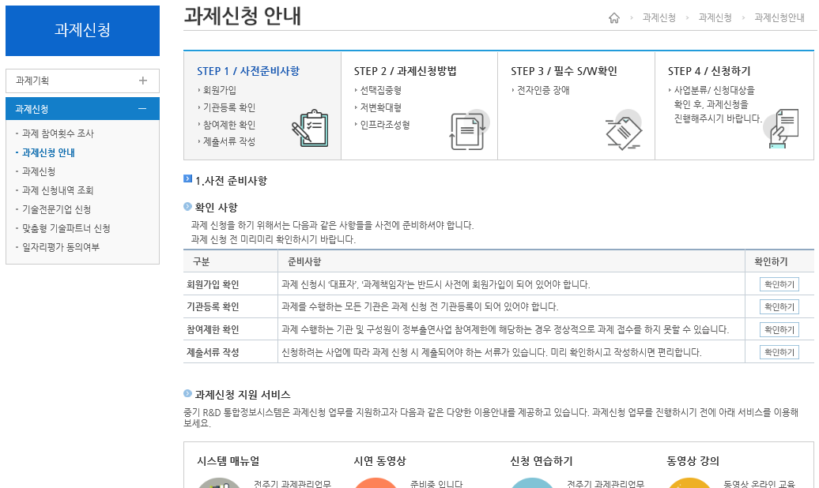

사업공고
신청방법
사업별 추진일정에 따라 홈페이지 공고
온라인(인터넷)을 통한 사업계획서 접수
사업별 추진일정은 통합공고문 참조
기술개발사업 종합관리시스템
중소벤처기업부 홈페이지
http://www.smtech.go.kr
http://www.mss.go.kr
회원가입
로그인
온라인
과제관리
과제신청
사업계획서
내용입력
기술개발사업 종합관리시스템
일부 사업의 경우 신청방법이 다를 수 있으므로
개별 사업공고 참조
http://www.smtech.go.kr

Slide 40

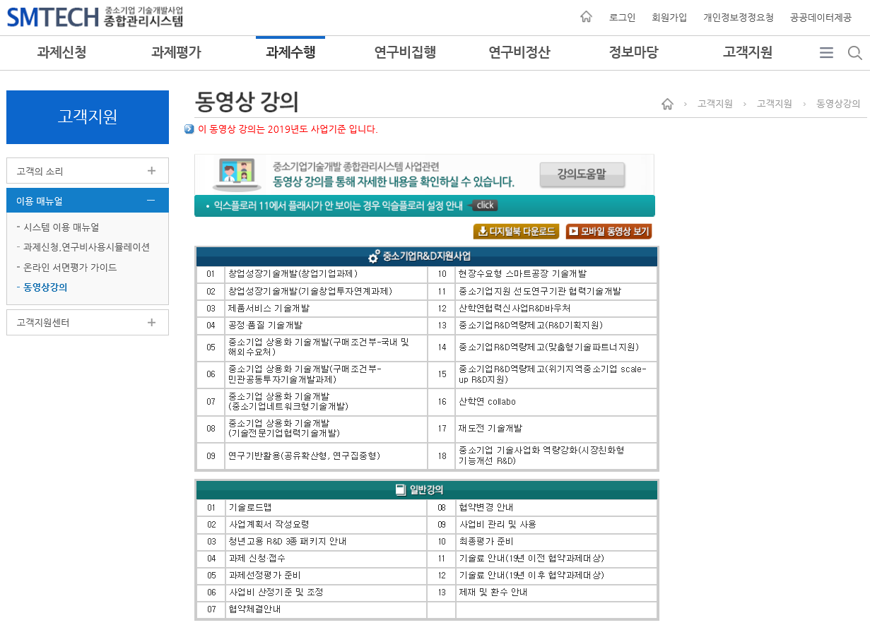


(동영상 강의)
검색어를 입력하세요.
주요 강의내용
동영상 강의
  R&D 기획 방법 및
  프로세스
  사업계획서 작성방법
  온라인 과제 신청방법
  대면평가 준비
  R&D 과제수행
  (협약, 사업비 집행, 최종평가 등)
  사업화 기획 및 우수기술
  기획 사례
  R&D 프로젝트 리스크
  관리

Slide 41
2021년 중소기업 R&D지원사업 안내
감사합니다.

